Slide 1
PROJETO EXERGAME
Prof. Sérgio Carvalho
Prof. Luciana de Oliveira
Carlos Henrique Rorato Souza
Douglas Battisti
Daniel Machado de Oliveira

Slide 2
UM PROJETO EM ETAPAS
2017-2020
A PARTIR DE ABRIL/2020
MARÇO/2020
JULHO-SETEMBRO/2020
14/10/2020
Dissertação de Mestrado Douglas Battisti
Desenvolvimento da ideia/solução e publicação de artigo (SBCAS 2020)
COVID-19 no Brasil Início Mestrado Carlos Henrique
Projeto aprovado - comitê de ética (testes) Daniel na equipe!
Aqui estamos nós!

Slide 3
2017-2020
Dissertação de Mestrado
Douglas Battisti
“Exergame com Cicloergômetro para a Reabilitação de Pacientes”

Slide 4
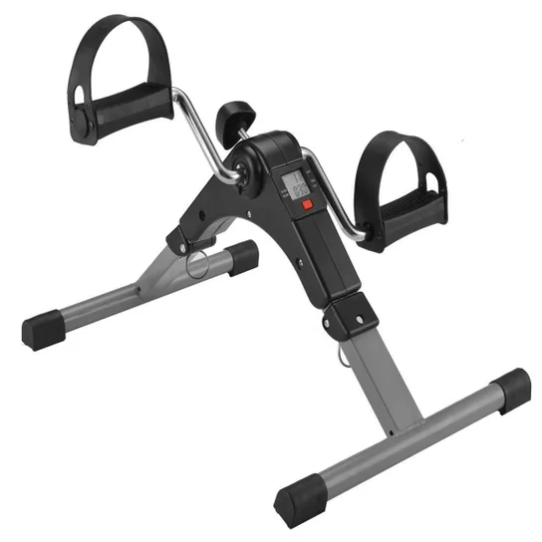
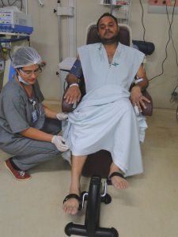
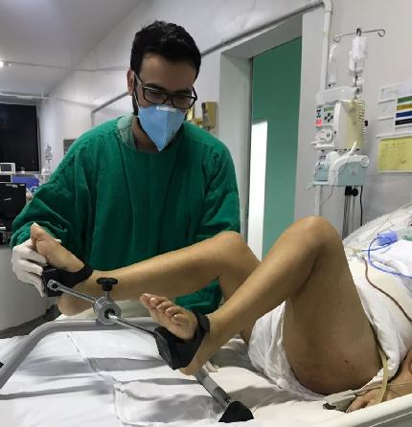
PROBLEMA
Motivação? Engajamento?
Vontade de realizar a atividade?
Incentivar a constância na velocidade das pedaladas?
Reabilitação com Cicloergômetro
Distrofia muscular por inatividade física

Slide 5
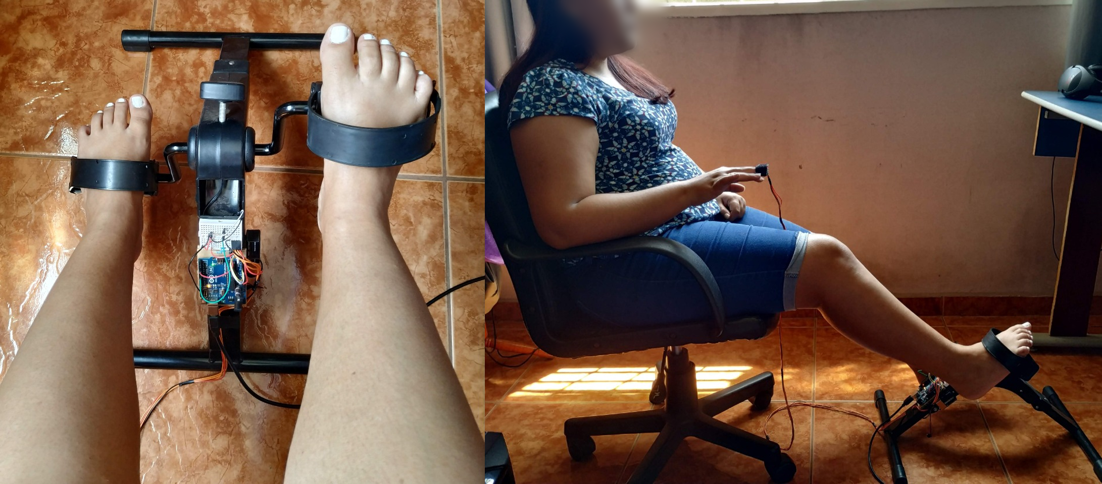
Contagem/Velocidade | Batimentos Cardíacos | Oximetria

Slide 6
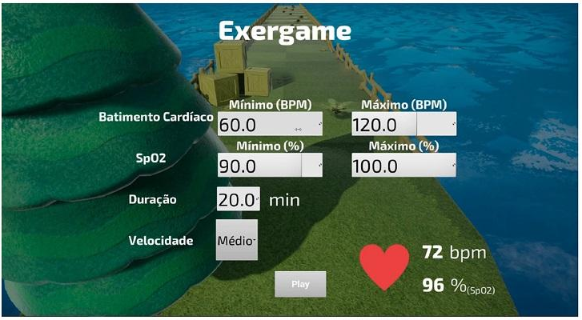

Slide 7
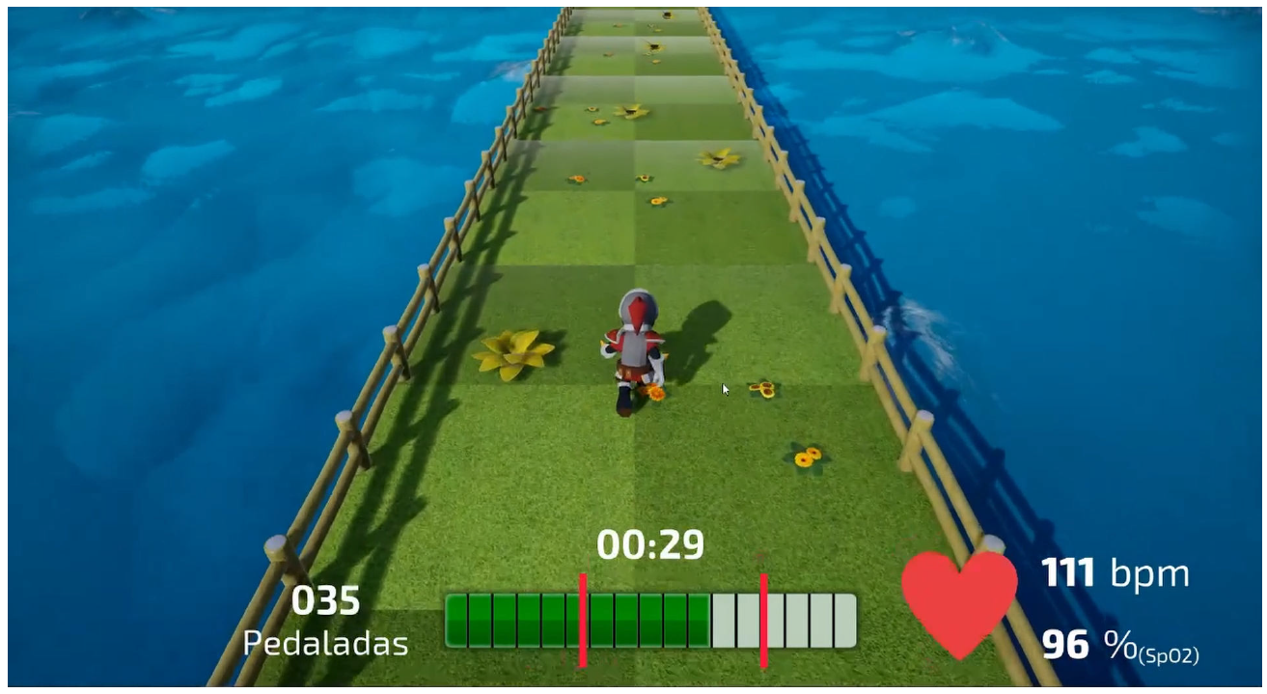

Slide 8
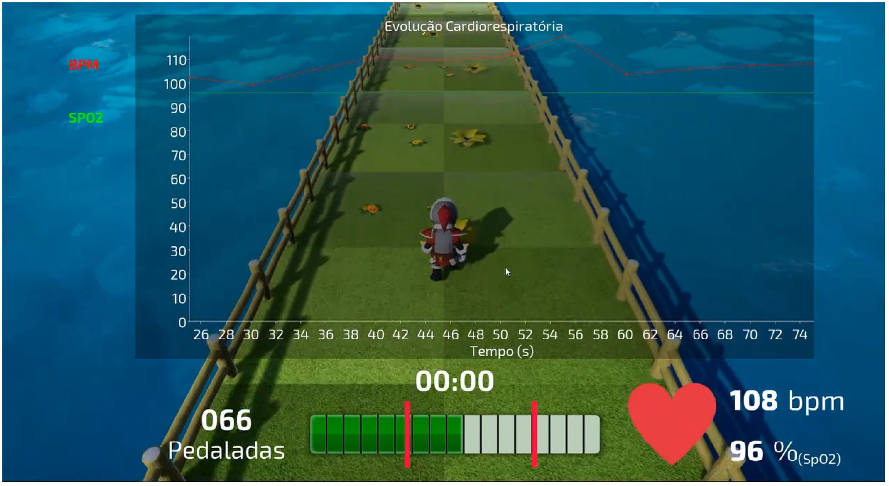

Slide 9
AVALIAÇÃO DO PROJETO
QUESTIONÁRIO A
CONTATO
EXPERIÊNCIA
QUESTIONÁRIO B
Validação da problemática
Leitura de documento explicativo
Vídeo de demonstração
Validação da solução construída

Slide 10
A PARTIR DE MARÇO/2020
Uma realidade inesperada

Slide 11
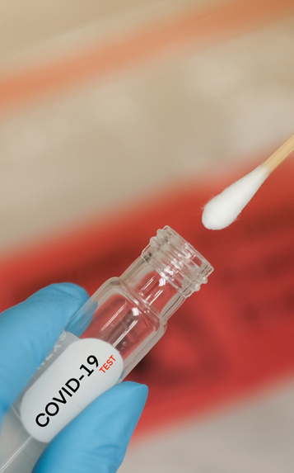
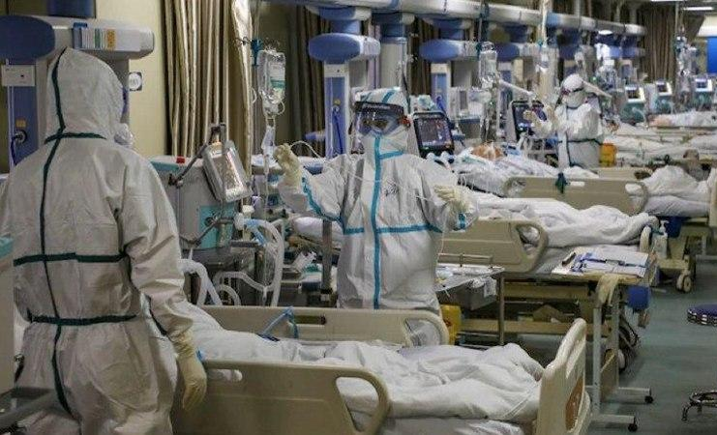
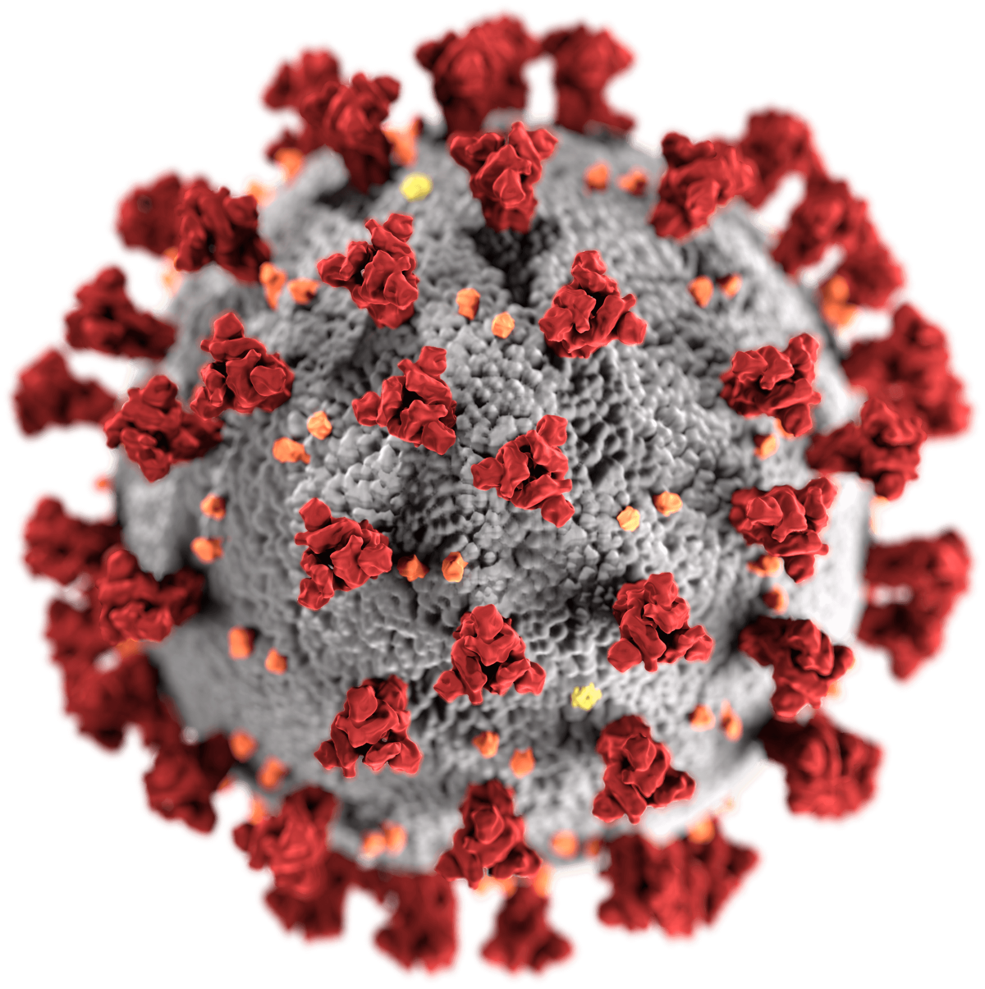
#FIQUEEMCASA | DISTANCIAMENTO/ISOLAMENTO SOCIAL

Slide 12
COMO FAZER AS SESSÕES DE REABILITAÇÃO COM O EXERGAME À DISTÂNCIA?
TELERREABILITAÇÃO | TELESSAÚDE
COMUNICAÇÃO EM TEMPO REAL

Slide 13
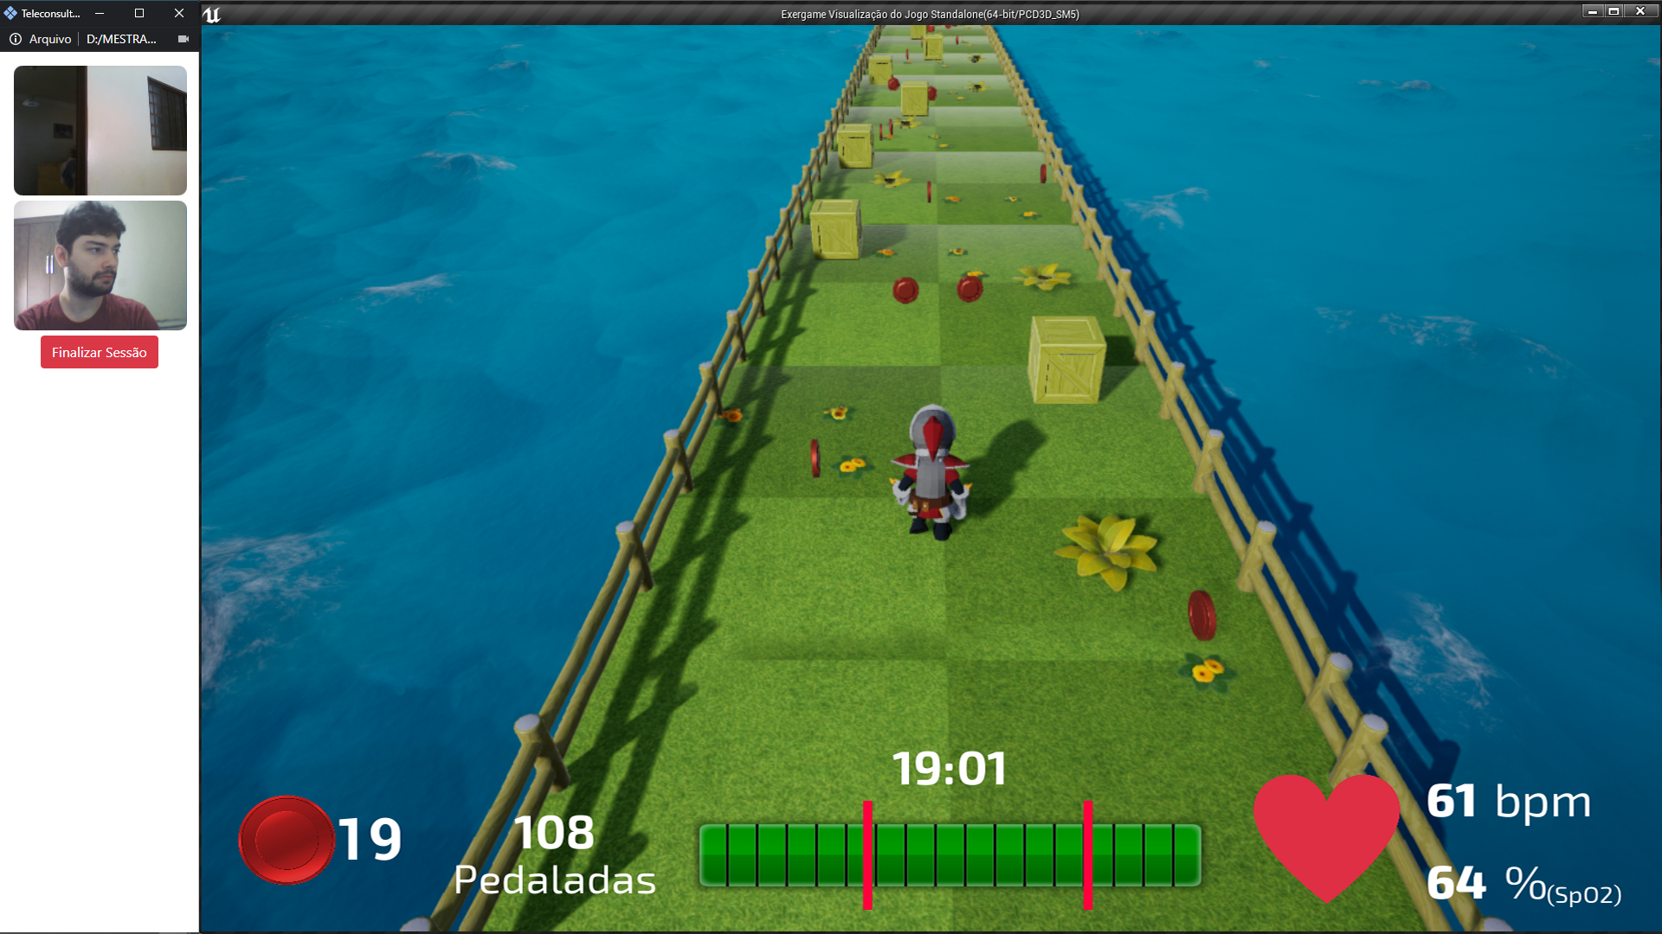
VIDEOCALL
FISIOTERAPEUTA
PERSONAGEM
DOIS PESOS, DUAS MEDIDAS
INFORMAÇÕES
MOEDAS
OBSTÁCULOS
MUDANÇAS À VISTA...
Comunicação por áudio e vídeo
Monitora o paciente e/ou pode participar da experiência?
Mudança no modelo, mais próximo do contexto.
Duas interfaces em interação: Paciente e Fisiot.
Nova interface de monitoramento e configuração
A critério do Fisioterapeuta

Slide 14
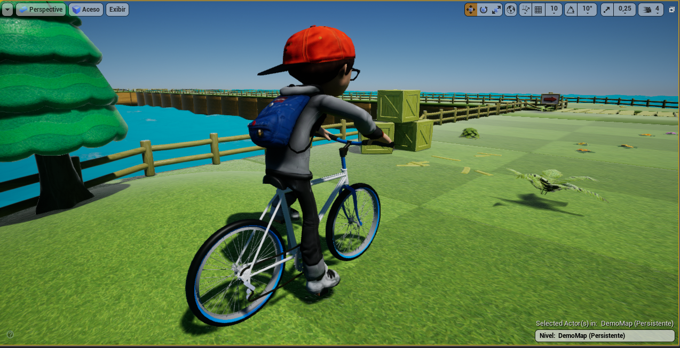
UM NOVO JOGO, UM NOVO PERSONAGEM...

Slide 15
COMO ESTÁ O JOGO HOJE?
DEMONSTRAÇÃO
ONDE ESTAMOS NO PROJETO?
Vamos experimentar o jogo funcionando?

Slide 16
OBRIGADO!

